Slide 1
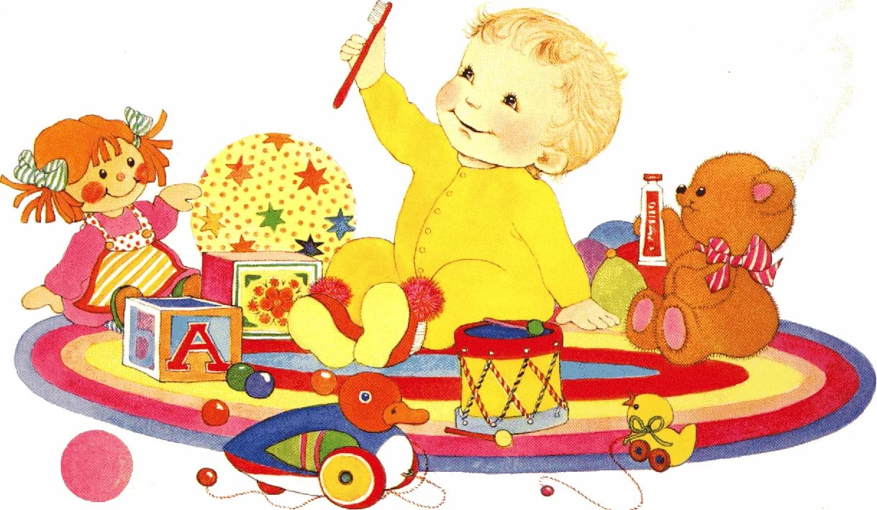
Фронтальное логопедическое занятие
в средней группе с использованием ИКТ.
Тема «Мир игрушек»
Подготовила:
Учитель-логопед
Кодаш Алина Николаевна

Slide 2
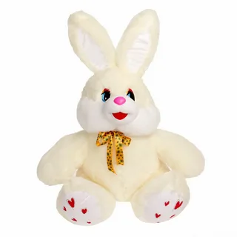
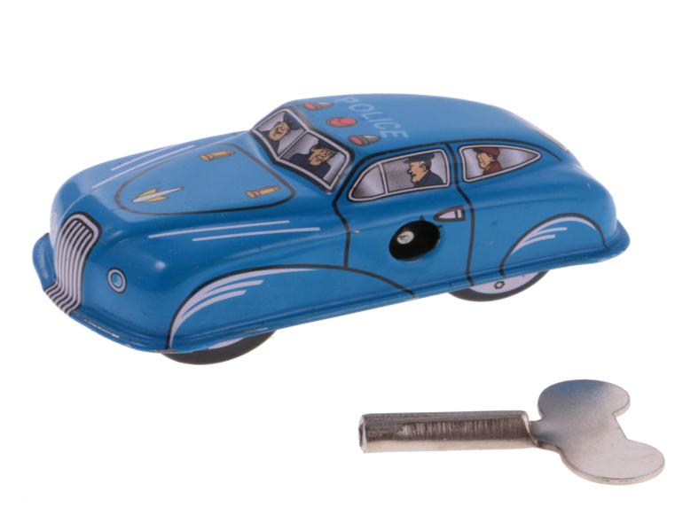
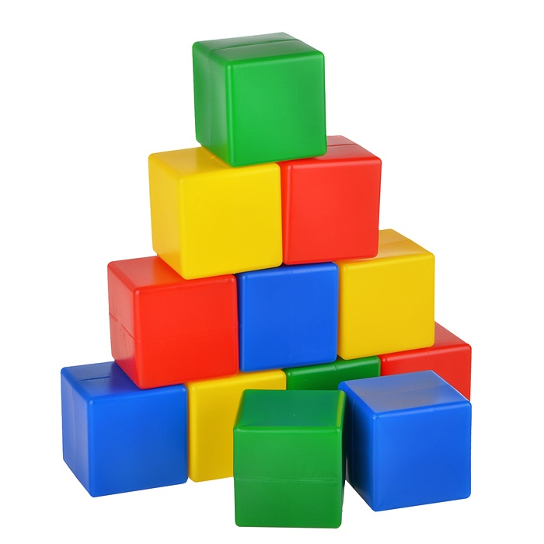
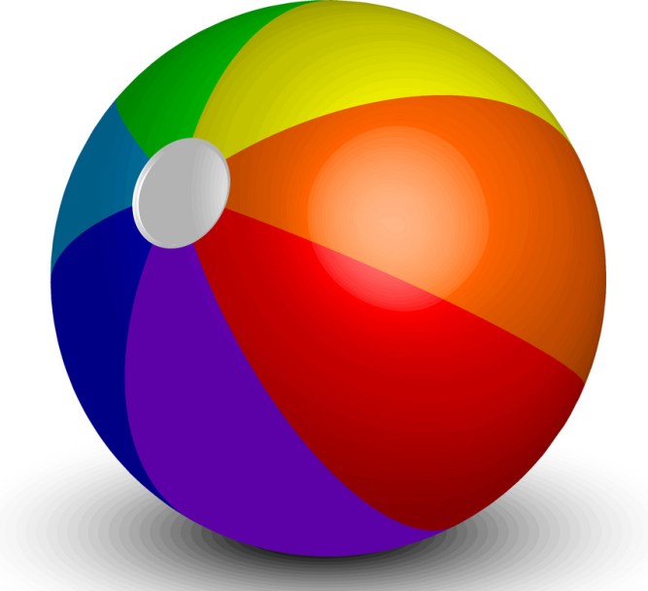
Отгадай загадку

Slide 3
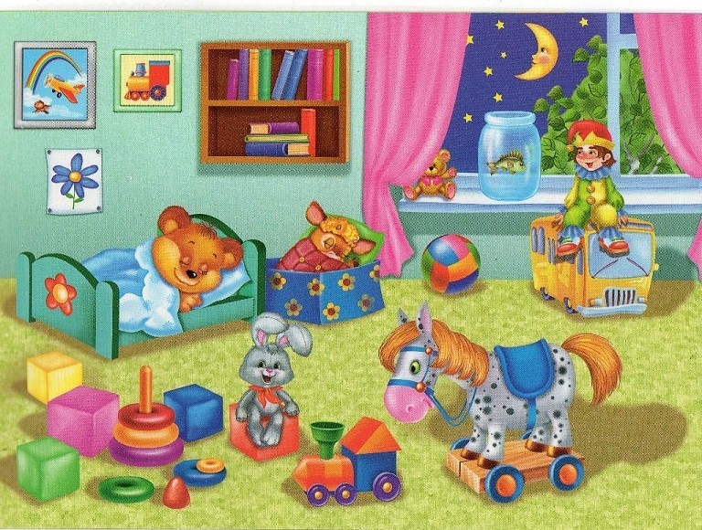
Игра «Где игрушка?»

Slide 4
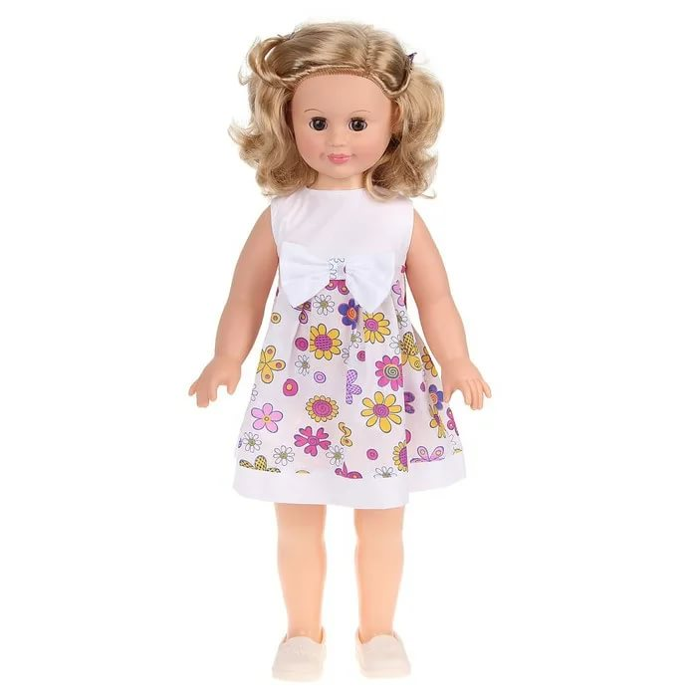
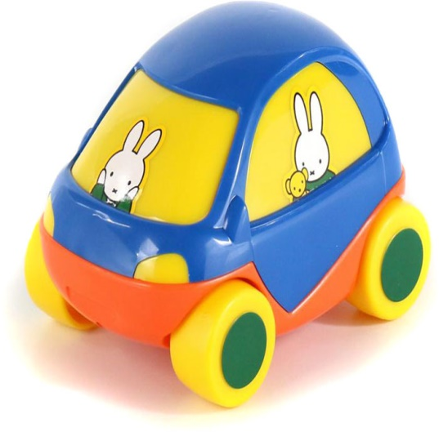
Игра «Назови ласково»

Slide 5
Игра «Из каких частей состоят игрушки»

